Slide 1

ỦY BAN NHÂN DÂN QUẬN 8
TRƯỜNG MẦM NON VƯỜN HỒNG QUẬN 8
NỘI DUNG HỌC NGÀY THỨ BA (28/04/2020)
LÀM QUEN VỚI TOÁN
“NHẬN BIẾT SỐ LƯỢNG 5”
(Quay clip)
LỚP: CHỒI (4-5 tuổi)

Slide 2

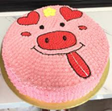


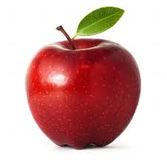

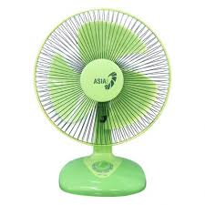
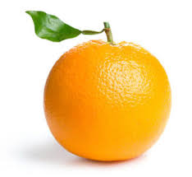


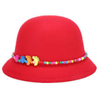

BÉ HÃY TÌM VÀ NỐI SỐ LƯỢNG 5 VÀO CHỮ SỐ 5
5

Slide 3




BÉ HÃY KHOANH TRÒN CHỮ SỐ TƯƠNG ỨNG VỚI SỐ LƯỢNG
5 | 4 | 3
6 | 5 | 4

